Slide 1
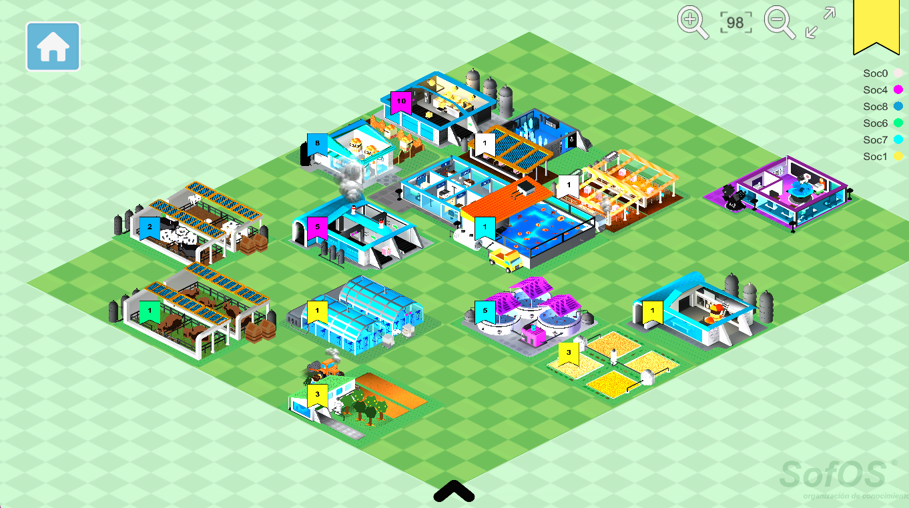

Mapas de soluciones
Abril 2025
Ver 1.0
2.0

Slide 2
Plan principal
E1 UX y 3D
Definición de Estética
E2 Plataforma
E3 Contenido
Alcance funcional
Estructura
Conexión con CAPINCI

Slide 3
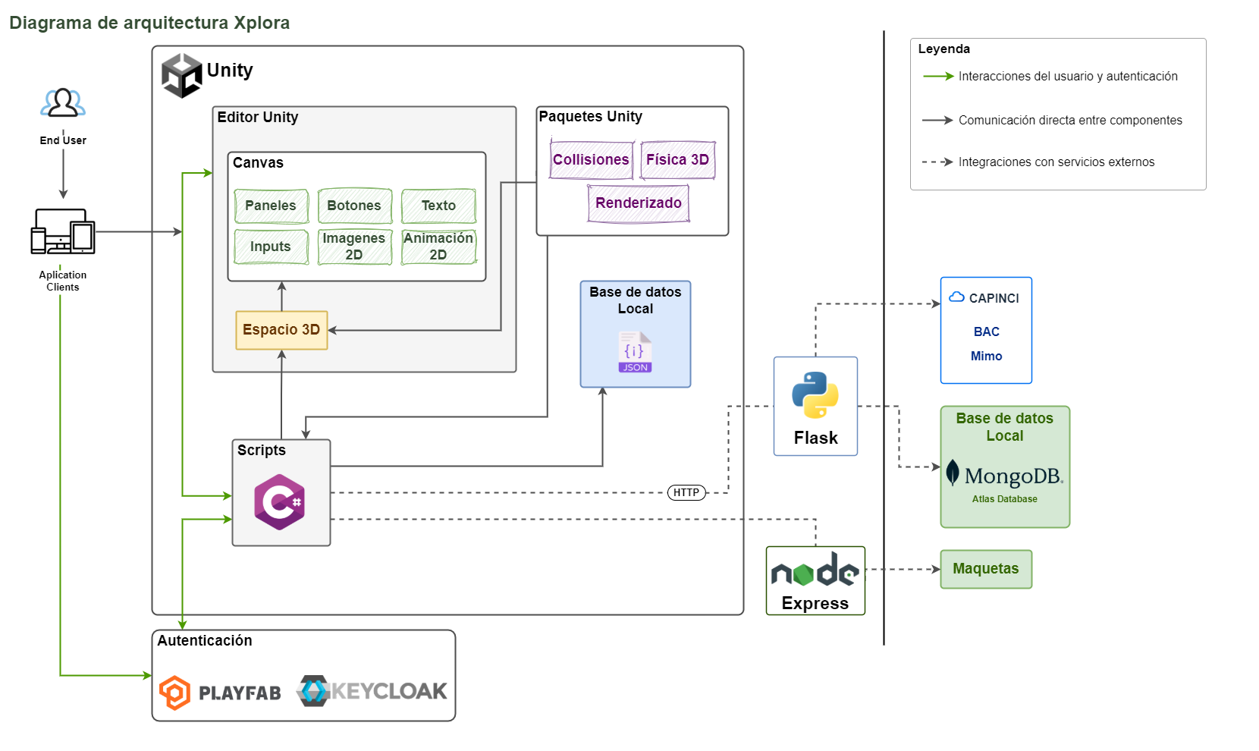

Slide 4
Épica 2 – Sprints
Sprint 1
Análisis de la Solución Actual y Planificación
Sprint 2
Creación del Storyboard y Experiencia de Usuario
Sprint 3
Implementación de la Conexión con CAPINCI
Sprint 4
Implementación de la Autenticación con Keycloak
Sprint 5
Pruebas
2 semanas
3 semanas
2 semanas
2 semanas
3 semanas

Slide 5
Detalles de Sprints
Sprint 1: Análisis de la Solución Actual y Planificación
Objetivo: Evaluar la arquitectura, definir cambios y planificar la reestructuración.
Tareas:
Revisar la arquitectura actual y documentar su estado.
Identificar mejoras y ajustes en la solución.
Definir el alcance del storyboard y los actores involucrados.
Planificar reuniones con los responsables de las áreas de interes para validar requerimientos.
Diseñar la estrategia de integración con CAPINCI y Keycloak.

Slide 6
Detalles de Sprints
Sprint 2: Creación del Storyboard y Experiencia de Usuario
Objetivo: Capturar la experiencia del usuario y definir los flujos clave de la solución reestructurada.
Tareas:
Organizar reuniones con los equipos involucrados para diseñar el storyboard.
Definir escenarios de uso aplicando la Pirámide de Freytag.
Representar visualmente la experiencia del usuario en la solución.
Validar con stakeholders y realizar ajustes.

Slide 7
Detalles de Sprints
Sprint 3: Implementación de la Conexión con CAPINCI
Objetivo: Desarrollar e integrar la conexión con CAPINCI desde cero.
Tareas:
Implementar métodos en Python para consumir los servicios OData de CAPINCI.
Diseñar y desarrollar los endpoints necesarios en la solución.
Realizar pruebas de conexión y asegurar la transferencia de datos.
Documentar el proceso de integración y actualizar diagramas técnicos.

Slide 8
Detalles de Sprints
Sprint 4: Implementación de la Autenticación con Keycloak
Objetivo: Configurar y asegurar la autenticación de usuarios en la solución.
Tareas:
Configurar Keycloak y definir los roles y permisos de usuario.
Integrar la autenticación en la aplicación.
Implementar flujos de autenticación y autorización según los requisitos de seguridad.
Realizar pruebas de acceso y validación de seguridad.
Documentar la configuración y el proceso de autenticación.

Slide 9
Detalles de Sprints
Sprint | Objetivo | Duración recomendada | Justificación
Sprint 1 | Análisis de la solución actual y planificación | 2 semanas | Se necesita tiempo para revisar la arquitectura, definir cambios y planificar reuniones con los responsables.
Sprint 2 | Creación del storyboard y experiencia de usuario | 2 semanas | La creación del storyboard implica reuniones y validaciones con distintos equipos.
Sprint 3 | Implementación de la conexión con CAPINCI | 3 semanas | Se debe desarrollar desde cero la conexión con CAPINCI, implementar los métodos en Python y realizar pruebas de integración.
Sprint 4 | Implementación de la autenticación con Keycloak | 3 semanas | La configuración de Keycloak.
Sprint 5 | Pruebas e integración final | 2 semanas | Permite validar que todo funciona correctamente antes de dar por terminada la reestructuración.

